Slide 1
LIDHJA KOVALENTE
Dy atome hidrogjen bashkeveprojne ndermjet tyre dhe formojne molekulen e hidrogjenit H2, dy atome klor formojne molekulen e klorit Cl2, etj.

Slide 2
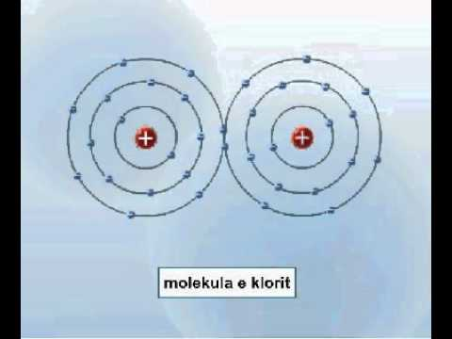
LIDHJA KOVALENTE
Lidhja kovalente eshte njefishe kur ajo formohet nga nje cift elektronik i perbashket,si ne rastin e formimit te molekules H2 dhe Cl2.
Z=17 (2,8,7)

Slide 3
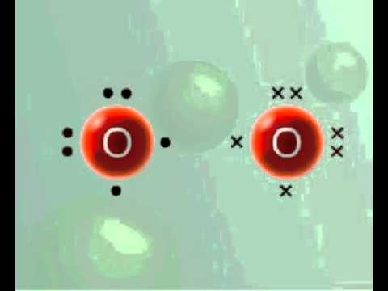
LIDHJA KOVALENTE
Lidhja kovalente eshte dyfishe kur ajo formohet nga dy cifte elektronike te perbashketa.
Z=8 (2,6)

Slide 4
LIDHJA KOVALENTE
Te dy atomet e hidrogjenit, ne molekulen H2,jane lidhur ndermjet tyre me anen e nje cifti elektronik te perbashket.
Lidhja kimike, qe bashkon atomet me anen e ciftit elektronik te perbashket quhet lidhje kovalente.

Slide 5
LIDHJA KOVALENTE
Cifti elektronik i lidhjes kimike perfaqeson nderkohe edhe nje njesi valence.
Kjo lloj lidhje kimike, e cila formohet nga bashkimi i atomeve te te njejtit element kimik, quhet lidhje kovalente e paster ose jopolare.

Slide 6
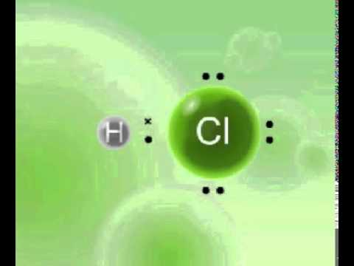
LIDHJA KOVALENTE POLARE
Lidhja kimike kovalente polare quhet e tille si pasoje e krijimit te ngarkesave pozitive dhe negative.

Slide 7
LIDHJA KOVALENTE POLARE
Aftesia qe kane berthamat e atomeve ne molekule,per te terhequr ciftin elektronik te perbashket te lidhjes kimike quhet elektronegativitet.
Jometalet kane elektronegativitet me te madh se metalet.

Slide 9
https://www.youtube.com/watch?v=szH8LNxSFVw
http://i.ytimg.com/vi/pNx5pv2pN1s/maxresdefault.jpg
http://upload.wikimedia.org/wikipedia/commons/thumb/7/79/Miri4.png/220px-Miri4.png

